Slide 1

全动飞行模拟视景系统中
数据交换子系统的设计与实现
2023年硕士毕业论文答辩
答辩人： | 陈氢
学号： | MF21320019
指导老师： | 冯桂焕副教授
答辩时间： | 2023.05.22

Slide 2
目
录
01
选题背景
02
相关技术
03
需求分析与设计
04
系统实现
05
测试与优化
06
总结与展望
Notes:
01 2分半 02 半分钟 03 3分钟 04 1分钟 05 2分钟 06 1分钟

Slide 3
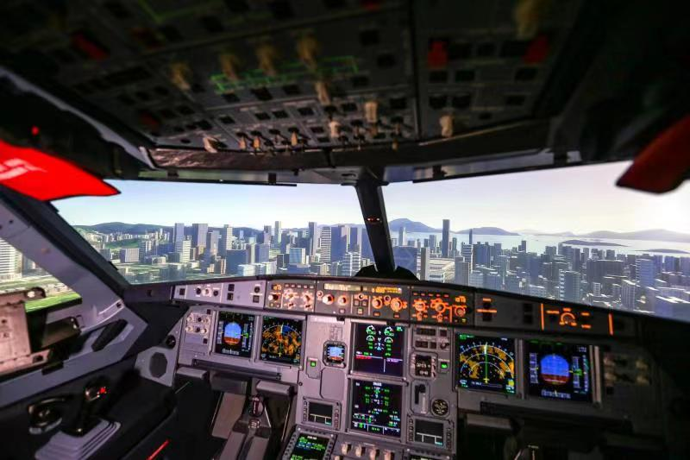
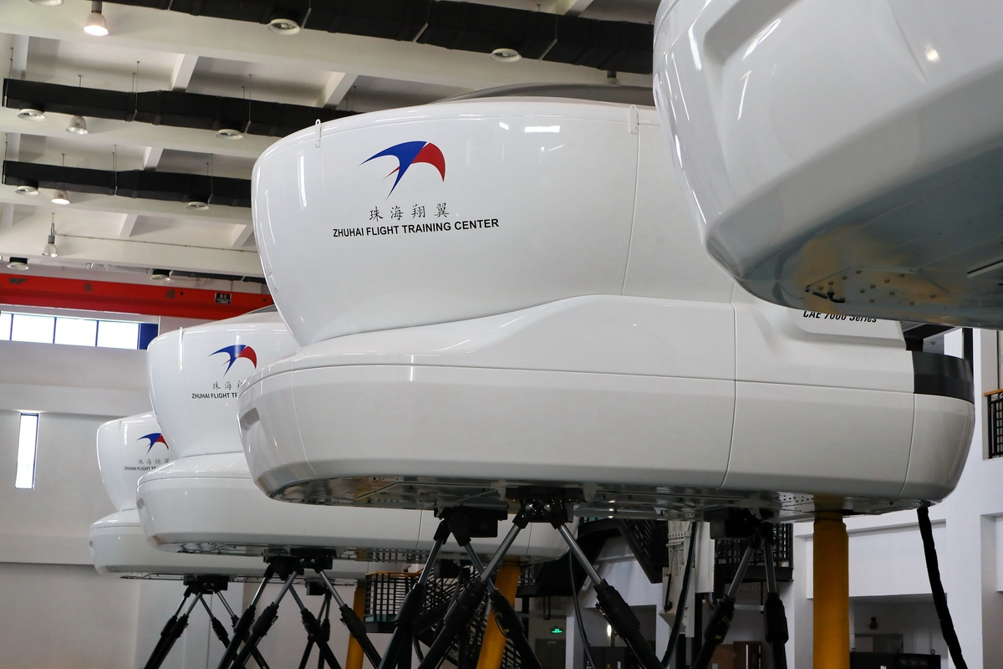
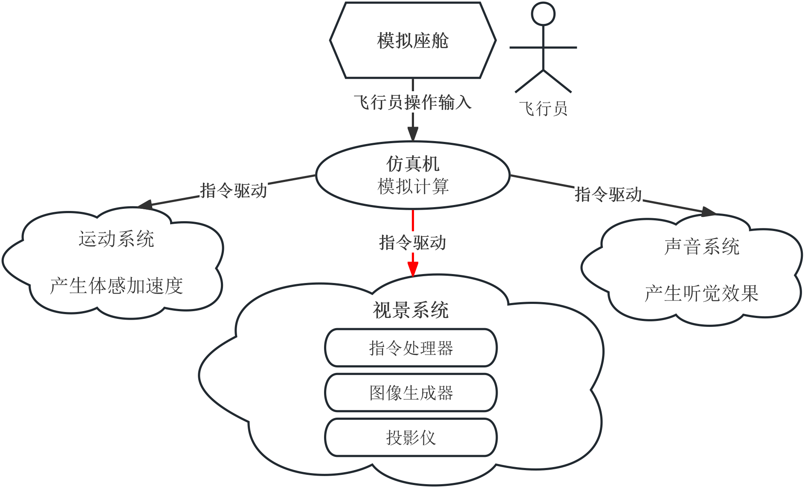
全动飞行模拟视景系统
选题背景
全动飞行模拟机
飞行员必备日常训练项目
各型号飞机必须有对应模拟机
现存问题
设备全部依赖进口，成本高、风险高。
国产大飞机C919已经问世，对应模拟机仍需进口。
相关技术
需求分析
与设计
项目意义
系统实现
提供能搭载于训练用模拟机上的视景系统。
全动飞行模拟机的国产化的重要组成部分。
测试与优化
总结与展望
Notes:
日常接触到的飞行模拟，大名鼎鼎的微软飞行模拟，游戏厅里设备，供娱乐消遣。
全动飞行模拟机是飞行员的专业训练设备
仿真机是核心，视景系统是负责视觉效果。
目前的问题是依赖进口，C919的模拟机仍是CAE公司产品
意义一方面搭载于现有的模拟机上，另一方面可以成为国产的重要组成部分。

Slide 4
数据交换子系统
选题背景
飞机位置、飞行姿态、灯光、天气......
相关技术
CAE仿真机
视景系统
需求分析
与设计
碰撞信息、地形信息...
系统实现
测试与优化
进口仿真机并不对外开放接口，需要探索其指令交换协议，才能基于其开发视景系统。
视景系统需要适配多种仿真机的能力。能够使用主流厂商不同协议的指令。
总结与展望
Notes:
CAE协议并不对外开放，

Slide 5
数据交换子系统
飞机位置、飞行姿态、灯光、天气、异常情况模拟......
选题背景
CAE仿真机
视景系统
相关技术
分析与设计
碰撞信息、地形信息...
详细设计与
实现
原始数据包字段 | 长度
Ethernet header | 14 bytes
CAE header | 16 bytes
message number | 4 bytes
visual header | 8 bytes
visual data | x bytes
termination | 4 bytes
现存问题
总结与展望
仿真机：原始数据包 + 自拟数据组织结构
视景系统：TCP协议
Notes:
数据交换子系统负责仿真机与视景系统间的沟通，是驱动视景系统的基础，开发过程中依赖的是目前国内最多的CAE仿真机。
存在的问题是....，需要一个翻译官来使底层语言与高层语言沟通。

Slide 6
相关技术
WireShark
选题背景
网络封包分析工具
截取仿真机数据帧进行分析
WinPcap架构
相关技术
Win平台访问底层网络
绕过OS协议栈与网卡设备交互
收发仿真机原始数据帧
航空坐标系
分析与设计
飞机自身坐标系
经纬高坐标系
地心地固坐标系
东北天坐标系
详细设计与
实现
ProtoBuffer协议
V-Sync垂直同步
谷歌提供的数据序列化协议
Varint高效编码方式
二进制协议，序列化反序列化速度极快
总结与展望
同步显示设备刷新率与
渲染和逻辑执行频率
减少画面撕裂现象

Slide 7
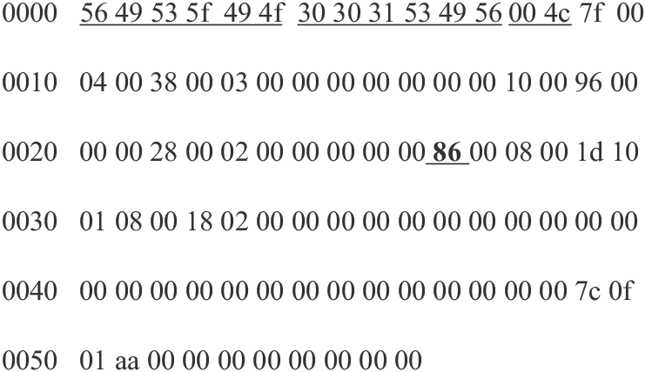
仿真机数据帧分析
分析过程中有一份相关文档做参考，鉴于其年代古老，正确性需要结合WireShark截取的数据帧验证。
选题背景
技术综述
首先成功确认了数据帧和其中指令部分的数据组织结构。特别注意数据帧中仅含有以太网协议头。
分析与设计
数 据 帧 示 意
数据帧字段 | 长度
Ethernet Header | 14 bytes
CAE Header | 16 bytes
Message Number | 4 bytes
Visual Header | 8 bytes
Command1-N | x bytes
Termination | 4 bytes
详细设计与
实现
Command字段 | 长度
Opcode | 1 bytes
Channel | 1 bytes
Size | 2 bytes
CS Number | 4 bytes
Data | x bytes
总结与展望

Slide 8
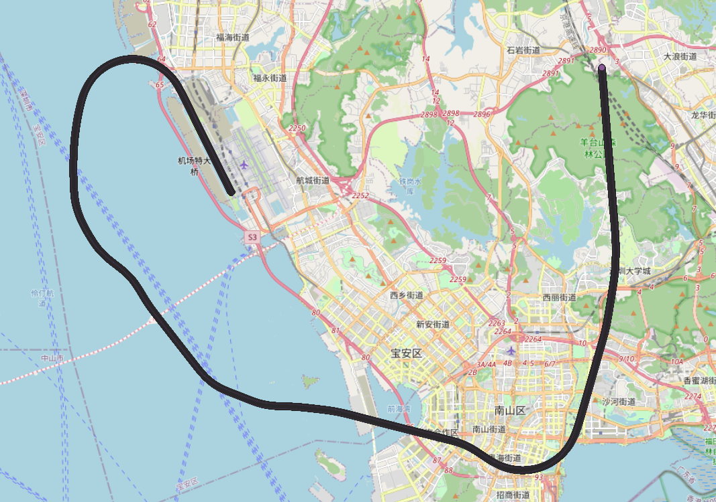
具体指令分析
选题背景
文档中具体指令字段的正确性同样需要验证。仿真机的数据并没有经过任何交换协议的变换，即可以使用定义好的结构体直接实现反序列化。以代号为21H的指令为例。但其中使用了自定义的数字表示方式，需要进一步转换。
PACKET_21H
{
Header_Common header;
UInt32 latitude_msw;
UInt32 latitude_lsw;
UInt32 longitude_msw;
UInt32 longitude_lsw;
SInt32 altitude;
SInt32 roll;
SInt32 pitch;
SInt32 yaw;
}
相关技术
分析与设计
详细设计与
实现
总结与展望

Slide 9
需求分析 - 非功能需求
选题背景
需求名称 | 需求描述
运行帧率 | 飞行画面在 60Hz 以上才不会产生明显操作延迟感，因此要求初期在真实 FFS 设备上能够达到最低 60Hz 的帧率。日后经优化能够达到 100Hz 以上。
可靠性 | 一节飞行训练课约为 50 分钟，要求视景系统在连续运行 50 分钟期间不出现明显的帧率下降现象。
可扩展性 | 由于现存各厂商的仿真机均自定义数据包组织结构，数据交换子系统应体现仿真机侧无关性，方便在各类仿真机上搭载。
相关技术
分析与设计
详细设计与
实现
总结与展望

Slide 10
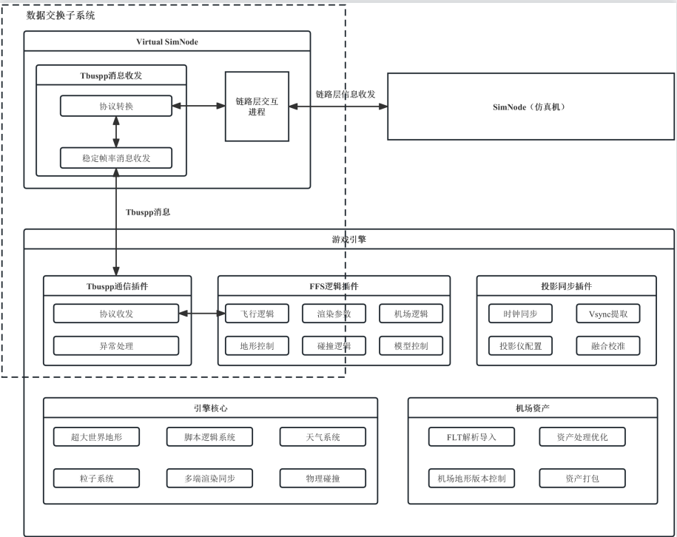
系统边界设计
选题背景
根据飞行员操作生成数据
相关技术
分析与设计
详细设计与
实现
根据FFS逻辑线程执行结果进行渲染
总结与展望
场景资源加载

Slide 11
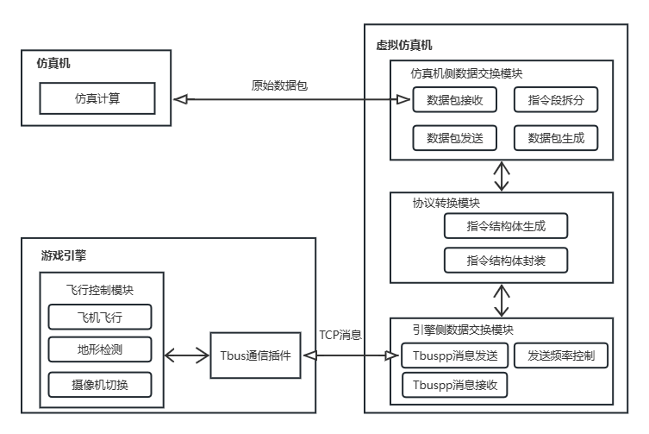
选题背景
总
体
架
构
设
计
相关技术
分析与设计
详细设计与
实现
总结与展望

Slide 12
仿真机侧数据交换模块
选题背景
链路层连接
protobuffer
转换器注册
经纬度与笛卡尔
与图像生成器沟通
相关技术
分析与设计
详细设计与
实现
总结与展望

Slide 13
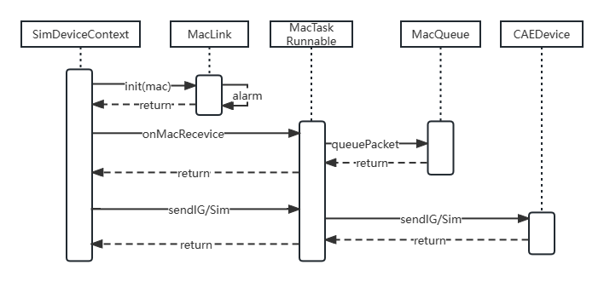
仿真机侧数据交换模块
选题背景
相关技术
分析与设计
详细设计与
实现
总结与展望

Slide 14
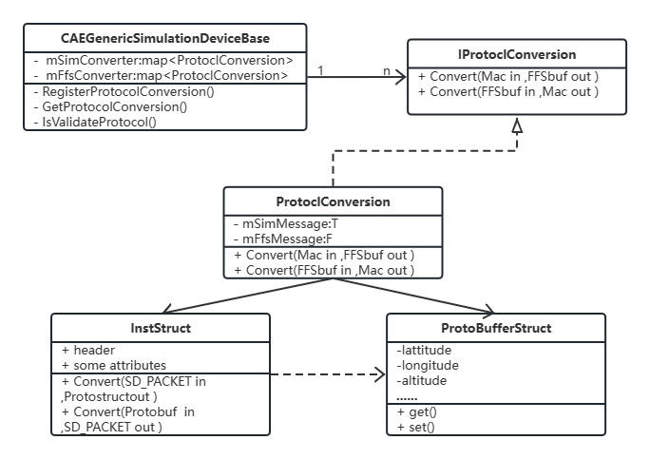
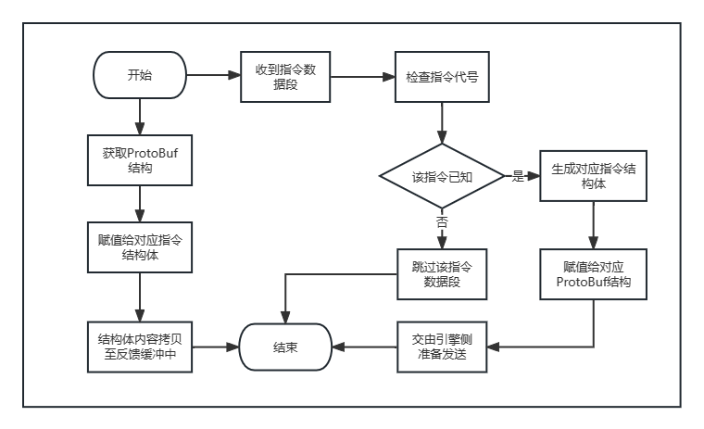
协议转换模块
选题背景
相关技术
分析与设计
详细设计与
实现
总结与展望

Slide 15
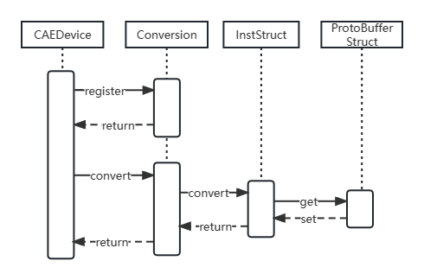
协议转换模块
选题背景
相关技术
分析与设计
详细设计与
实现
总结与展望

Slide 16
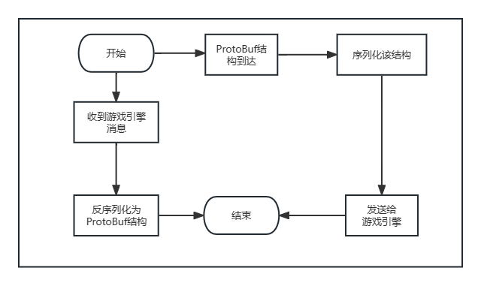
游戏引擎侧数据交换模块
选题背景
相关技术
分析与设计
详细设计与
实现
总结与展望

Slide 17
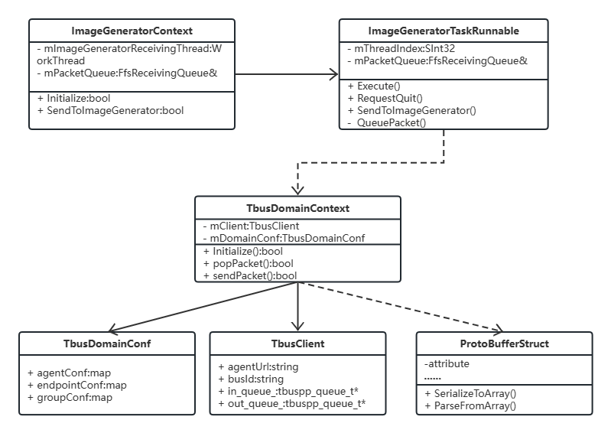
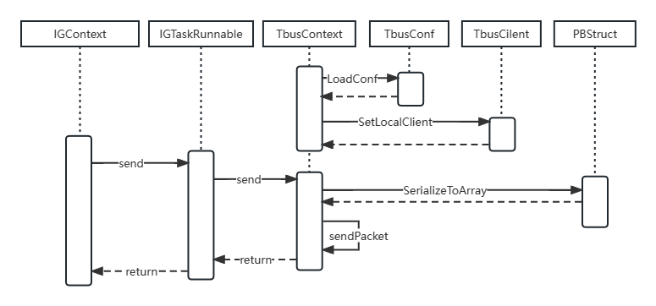
游戏引擎侧数据交换模块
选题背景
相关技术
分析与设计
详细设计与
实现
总结与展望

Slide 18
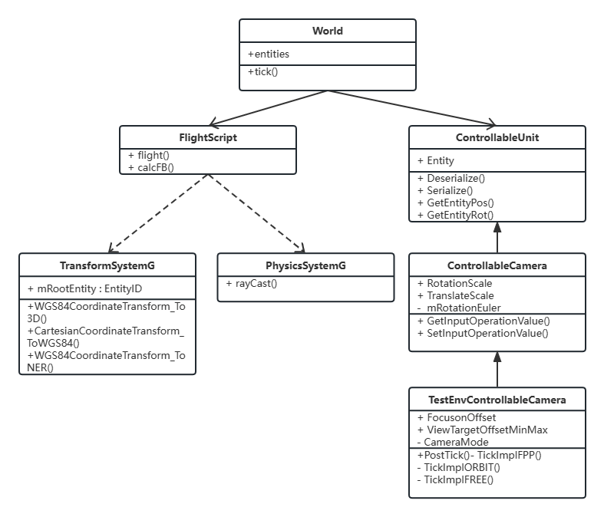
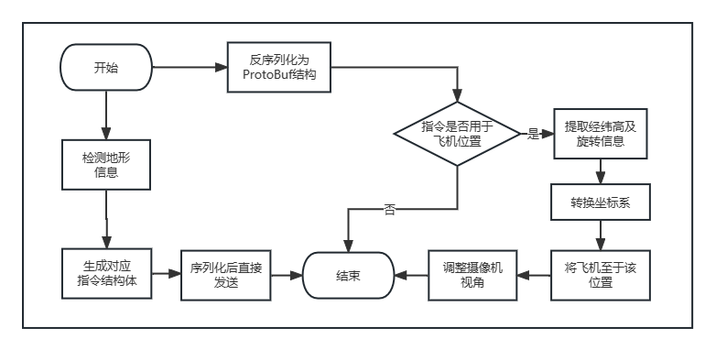
飞行控制模块
选题背景
相关技术
分析与设计
详细设计与
实现
总结与展望

Slide 19
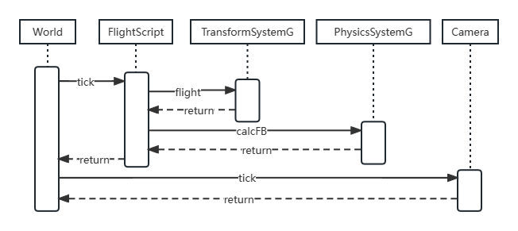
飞行控制模块
选题背景
相关技术
分析与设计
详细设计与
实现
总结与展望

Slide 20
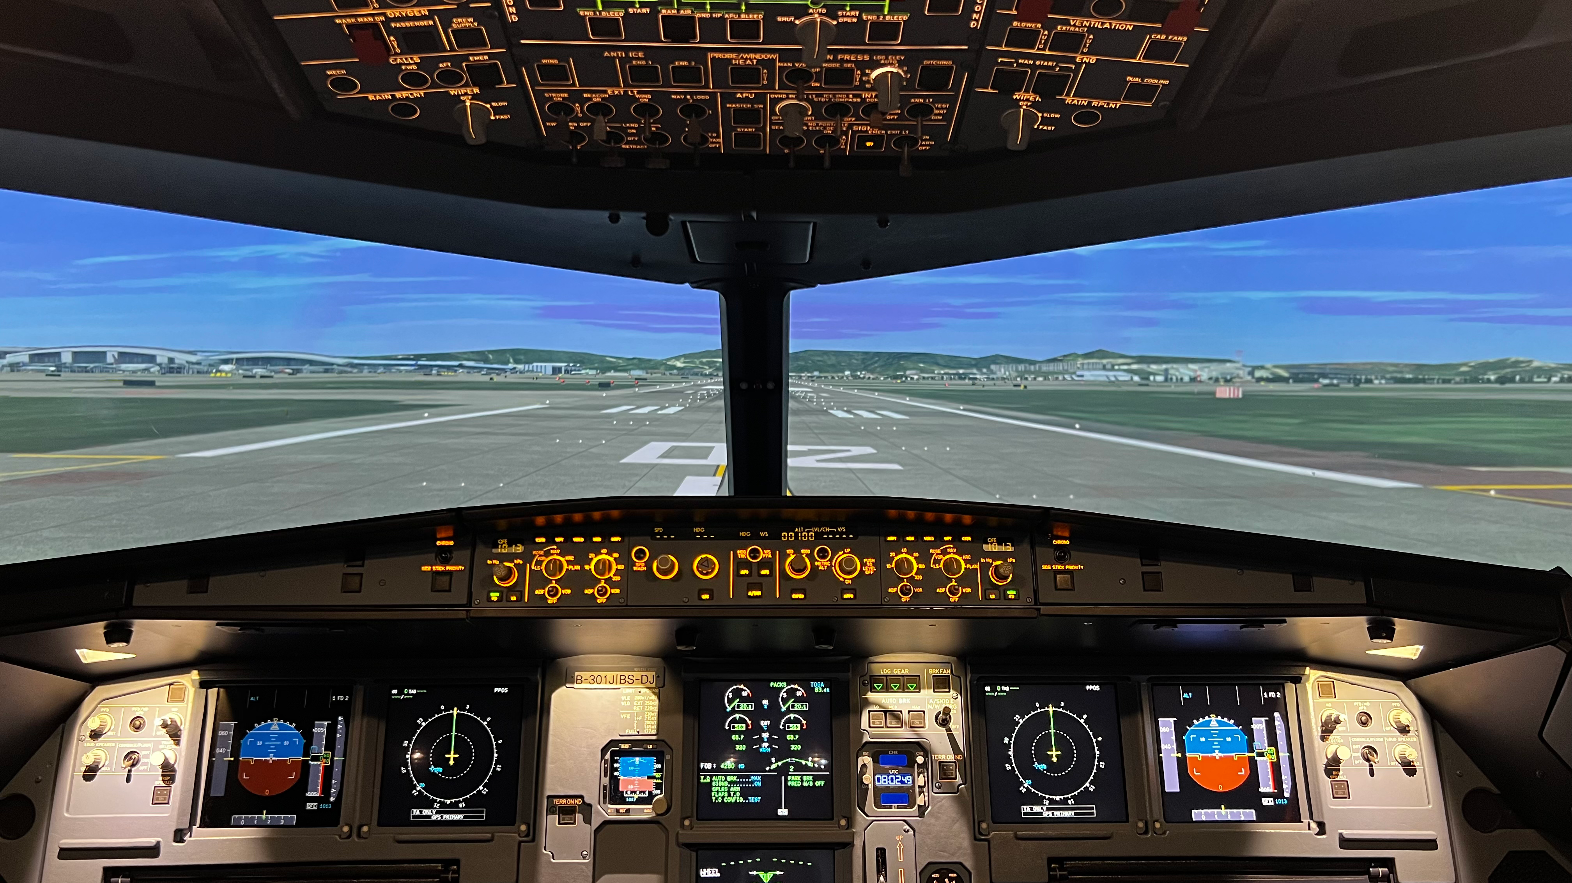
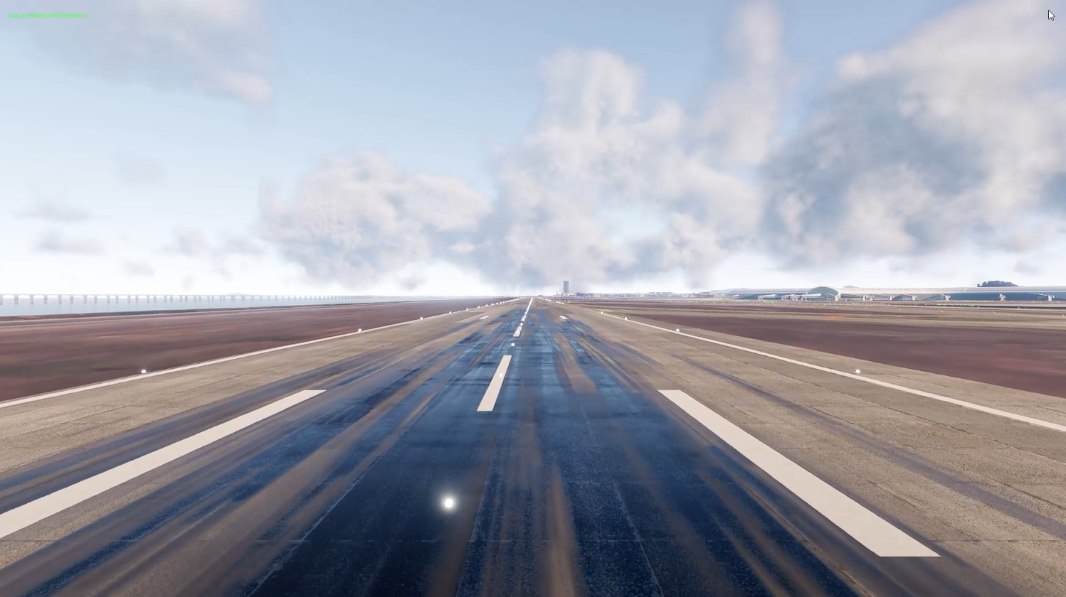
测试工作
选题背景
项目 | 数值
运行时间 | 3612.015 s
总帧数 | 212748 Frame
平均帧率 | 58.9 FPS
最低帧率 | 48.6 FPS
最高帧率 | 60.8 FPS
1%Low | 28.1 FPS
测试用例 | 测试结果
原始数据包转换测试 | 测试通过
宝安机场起飞测试 | 测试通过
摄像机视角切换测试 | 测试通过
反馈信息转换测试 | 测试通过
实地FFS运行测试 | 测试通过
相关技术
分析与设计
详细设计与
实现
总结与展望
功能性测试
非功能性测试

Slide 21
工作总结
选题背景
虚拟
仿真机
数据交换子系统中，虚拟仿真机为核心部分，承担了使用原始数据包的仿真机与使用TCP协议的游戏引擎间沟通的工作。是视景系统能够运作的基础。
相关技术
分析与设计
利用数据对飞机运动进行控制是最基本的模拟需求，也是产生真实反馈数据的基础，实现了数据交换从仿真机到游戏引擎中被使用，再回到仿真机的全过程。
飞行控制
详细设计与
实现
总结与展望
为实现高效率的数据交换，在虚拟仿真机与游戏引擎数据交换使用序列化高效的ProtoBuffer交换协议。为兼容仿真机，通过引擎侧统一的ProtoBuffer指令结构体屏蔽数据组织结构的差异。
系统特点

Slide 22
总结与展望
选题背景
工作总结
相关技术
此视景系统基于腾讯自研游戏引擎搭建，这不仅迈出国产视景系统的一步，也是又一自研引擎成长的过程，当前综合渲染效果及稳定性肯定不及成熟的商业游戏引擎。随着该游戏引擎的逐步完善，整个视景系统的体验必然会越来越好。
分析与设计
详细设计与
实现
工作展望
总结与展望
进口仿真机协议的解析极其繁琐，期待与国产 FFS 厂商通力合作。
视景系统距离训练模拟机的验收标准任重道远。
基于腾讯自研游戏引擎搭建，渲染效果及稳定性需逐步完善。

Slide 23
感谢老师的指导！
2023年硕士毕业论文答辩
答辩人： | 陈氢
学号： | MF21320019
指导老师： | 冯桂焕副教授
答辩时间： | 2023.05.22

